Slide 1

AI-платформа для умной автогенерации рекламных креативов

Slide 2

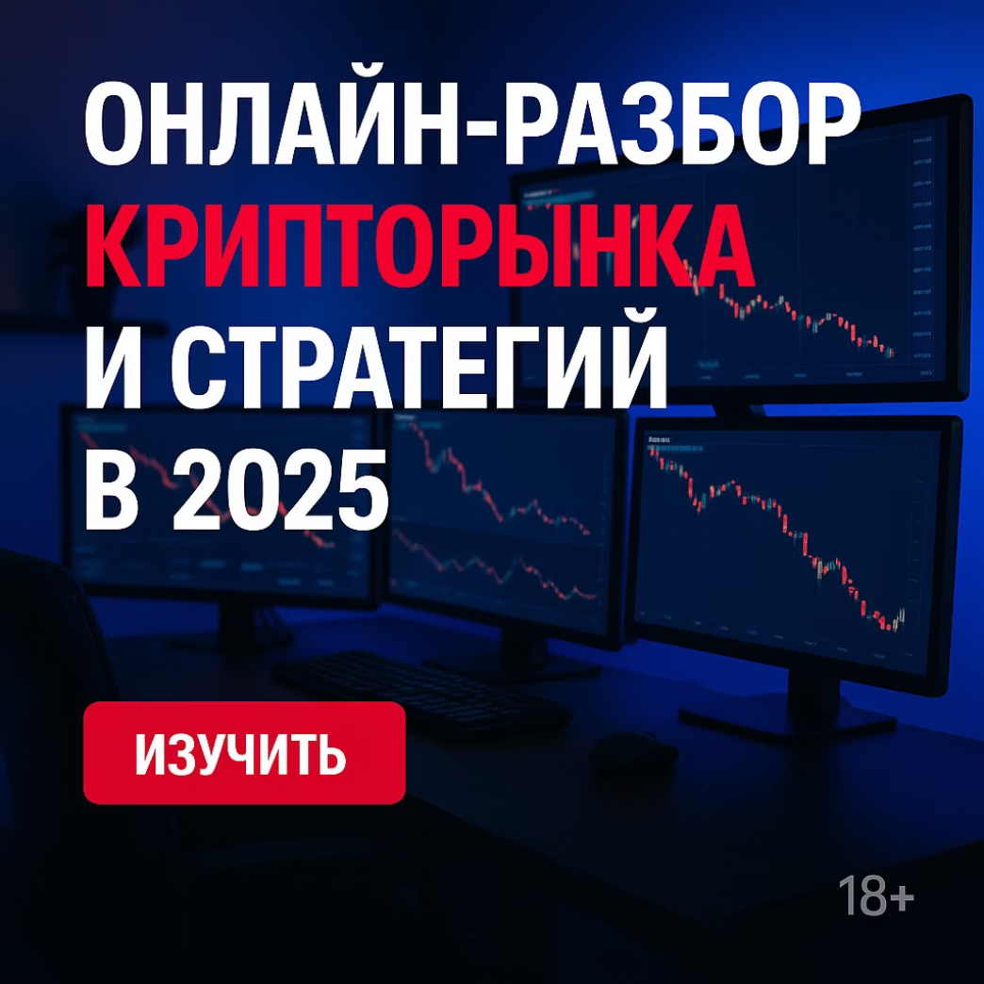
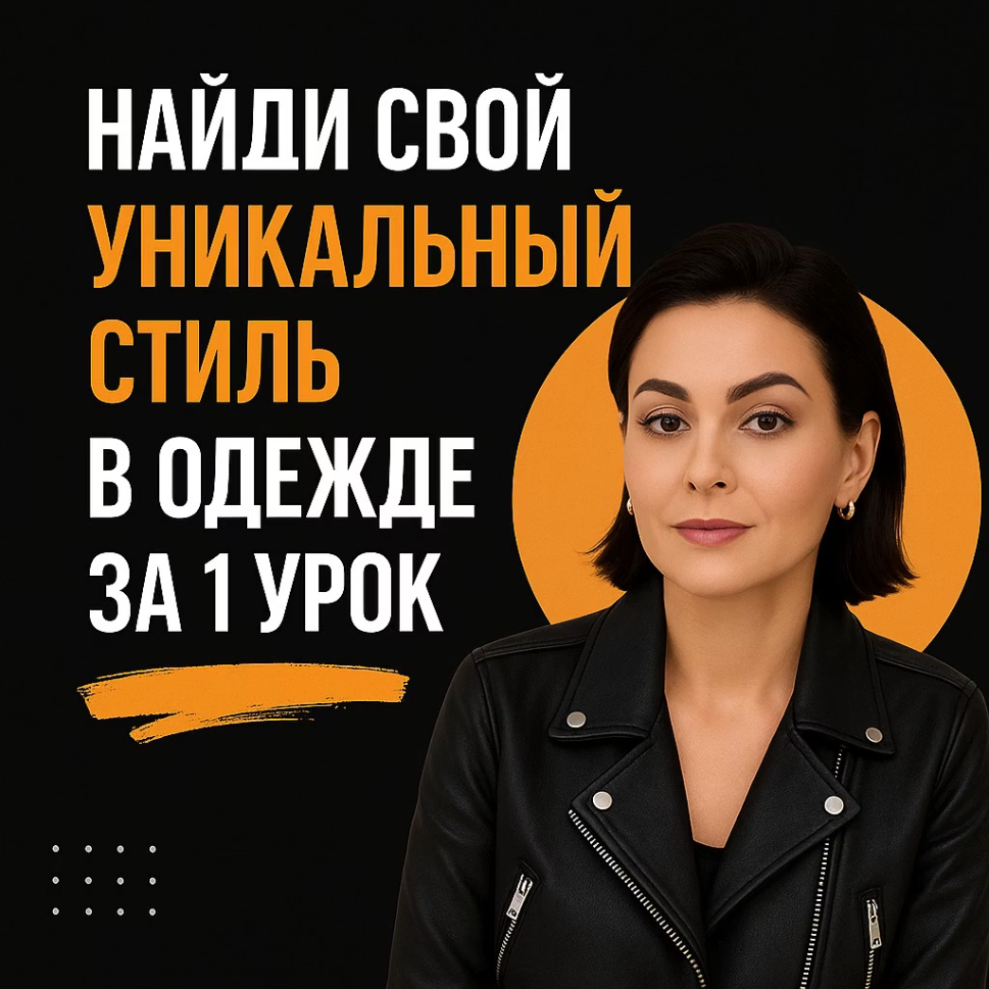
Что такое рекламные креативы
Больше качественных креативов → больше тестов → больше успешных результатов в рекламе.

Slide 3


Аудитория и проблема
Портрет клиента
Таргетолог, 26 лет, ведёт 5 клиентов: онлайн-школы, детские центры, салоны красоты. Создаёт в среднем по 5 креативов в день, вручную без дизайнера.
Поведение ЦА
80% делают креативы сами, а это мало объемов + слабое качество и неэффективность рекламы.
5–10 часов в неделю
Тратят на рутинную работу вместо стратегии. Их клиенты получают слабый результат и уходят.

Slide 4
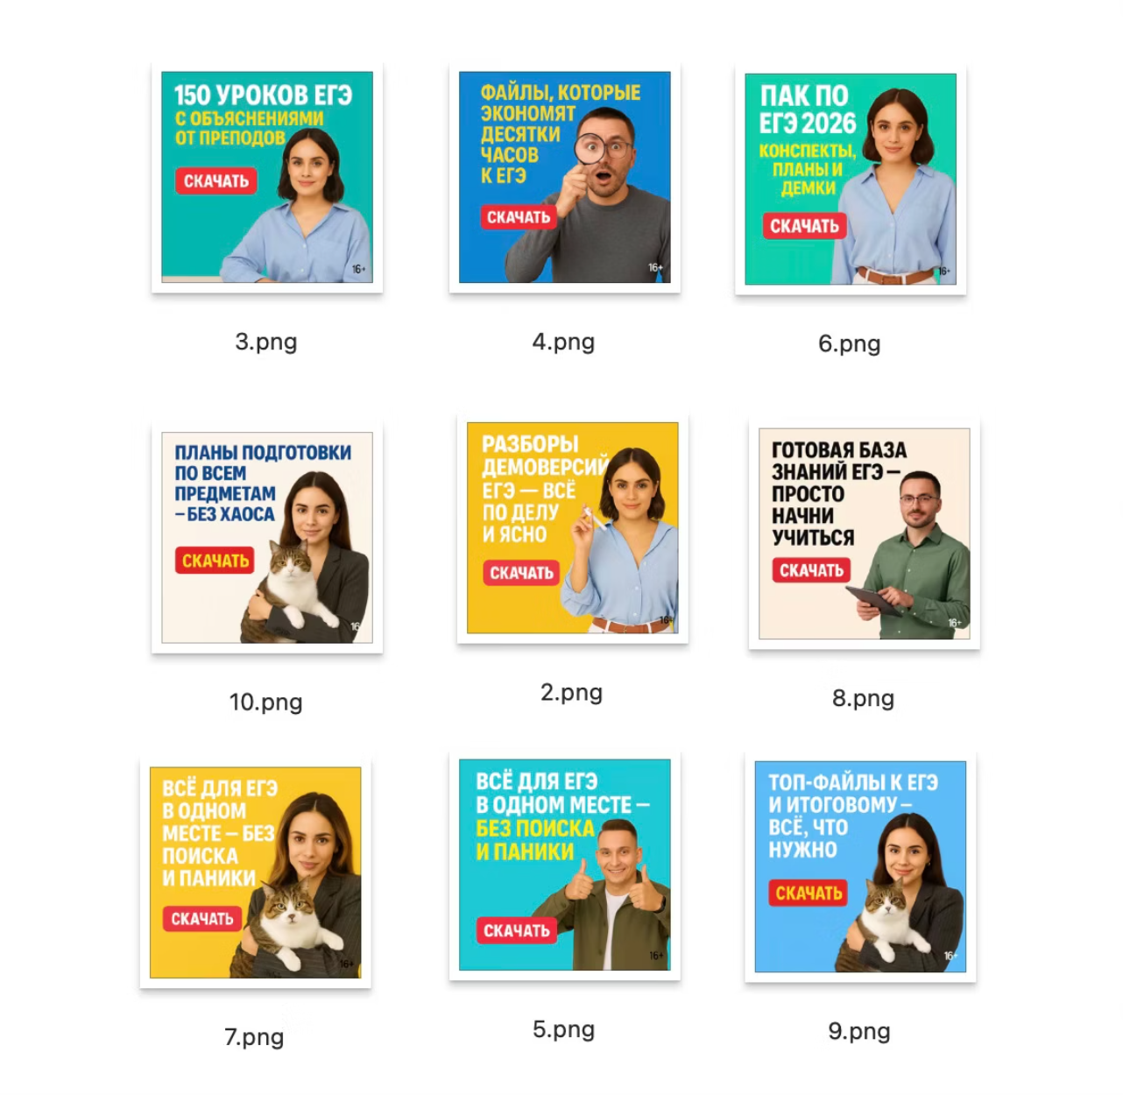
Решение — PapaCreo
Полностью избавляет от работы с креативами, производя их в максимальном объеме и качестве автоматически.
☑️ сервис получает сайт и создает под него сотни релевантных креативов, автоматически подгружает их в рекламный кабинет пользователя и обучается на результатах рекламы.

Slide 5
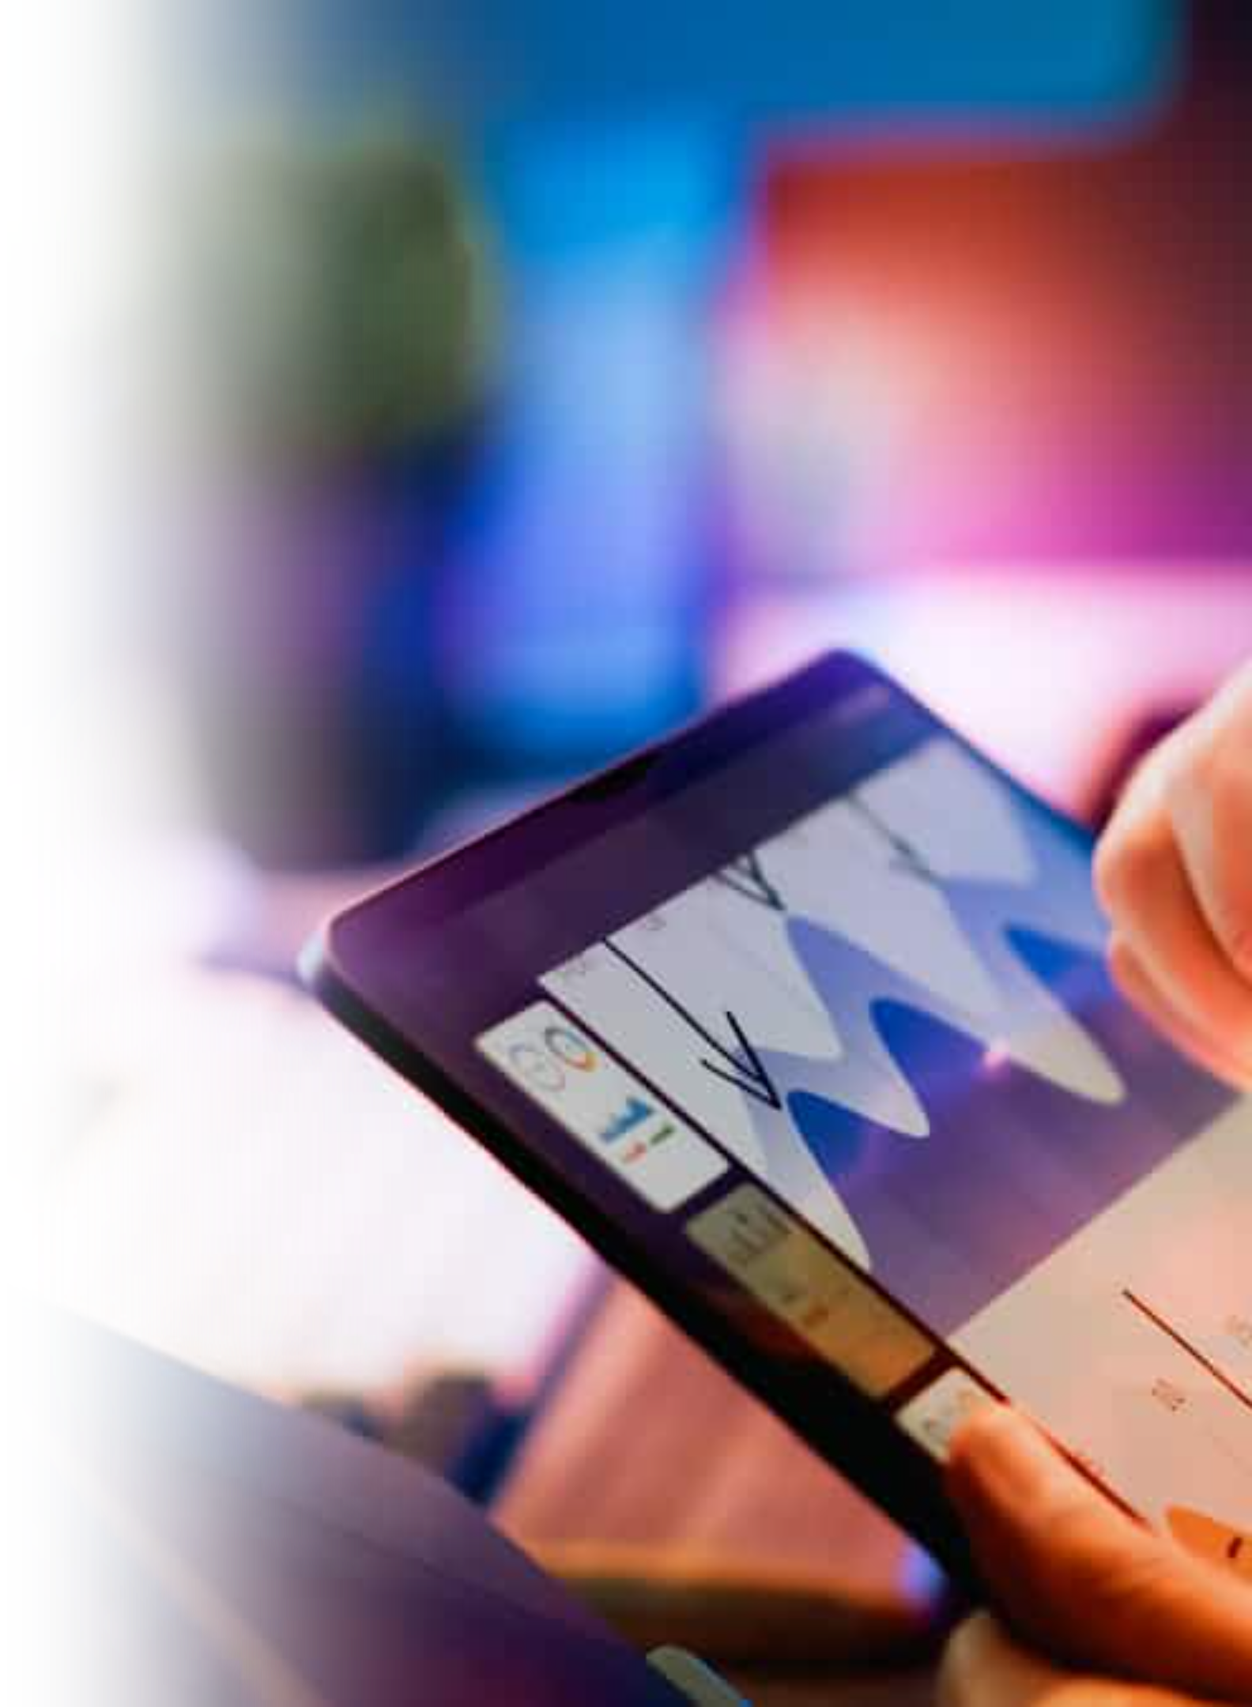
Ценность и миссия
Мы делаем рекламу умной и эффективной
СЕЙЧАС
В БУДУЩЕМ
Таргетологи дают лучшие результаты своим клиентам, масштабируют их бизнес и соответственно своё дело.
PapaCreo делает рынок рекламы и интернет-среду лучше, повышая точность и честность креативов.

Slide 6
Рынок и возможности
Российский рынок AdTech в 2024 году
250 млрд ₽
Подниша AI-маркетинга
20 млрд ₽
Темпы роста AI-инструментов в год
+18-22%
Специалистов-рекламщиков в России
100–120 тыс
Планируемый оборот через 3 года
100+ млн ₽ в год (около 0,5% доли подниши)
📊 Консервативный прогноз с учётом растущего спроса на автоматизацию и AI-решения в маркетинге.

Slide 7

Монетизация и ценообразование
2 000 ₽/мес
Психологический фактор
Сравнение с аналогами
Цена в зоне «импульсной покупки« (менее 2% дохода таргетолога)
В одной ценовой зоне с другими популярными SaaS-сервисами: ChatGPT Plus, Midjourney, Notion AI
Конкурентное преимущество
В 2 раза выгоднее западных конкурентов, адаптирован под РФ.

Slide 8
Конкурентный анализ
Продукт
Цена подписки
Обучение на базе результатов рекламы
Интеграция в рекламные площадки
Jasper
$49
Нет
Нет
AdCreative.ai
$29
Частично
Meta, Google
Creatopy
$30
Нет
Нет
PapaCreo
$25
Да
Да (Яндекс, VK)
Технологическое решение
YandexGPT: Генерация текстов, офферов и заголовков
Kandinsky 3.1: Создание визуалов и баннеров
Обе модели устойчивы, интегрируются через API и юридически безопасны (серверы в РФ)

Slide 9
Финансовая модель
Инвестиции
Прогноз оборота
Разовые расходы: 800 000 ₽
1-й год
12 млн (500 подписчиков)
Разработка: 200 000 ₽
ИИ-инфраструктура: 150 000 ₽
2-й год
60 млн (2000 подписчиков)
Маркетинг: 400 000 ₽
3-й год
180 млн (5000 подписчиков)
Юридическая часть: 50 000 ₽
Точка безубыточности: 215 подписчиков
Ежемесячные затраты: 430 000 ₽
ИИ-инфраструктура: 30 000 ₽
Окупаемость: 11 месяцев при приросте 50–100 подписчиков в месяц
Маркетинг: 250 000 ₽
Команда: 150 000 ₽

Slide 10
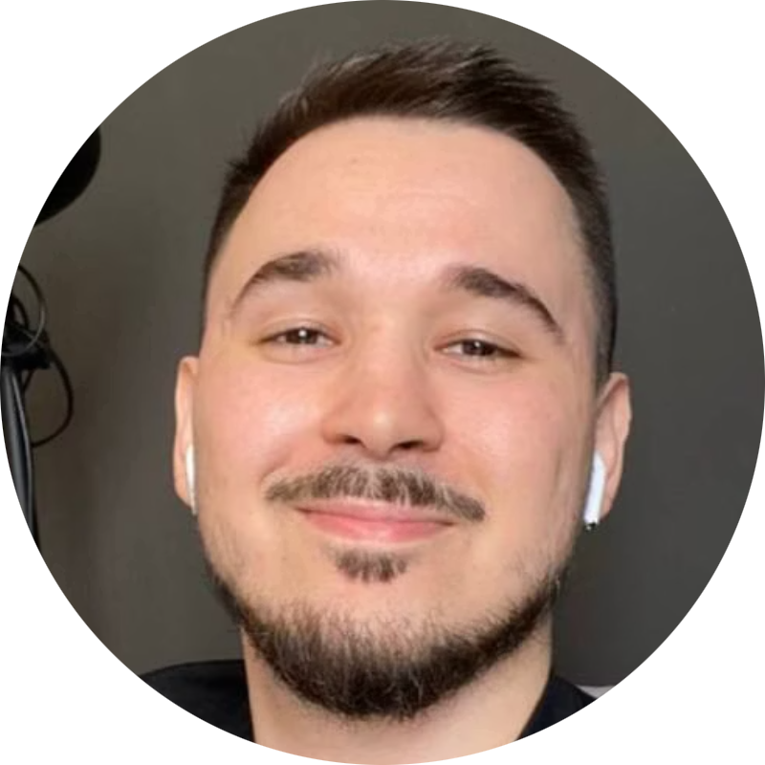
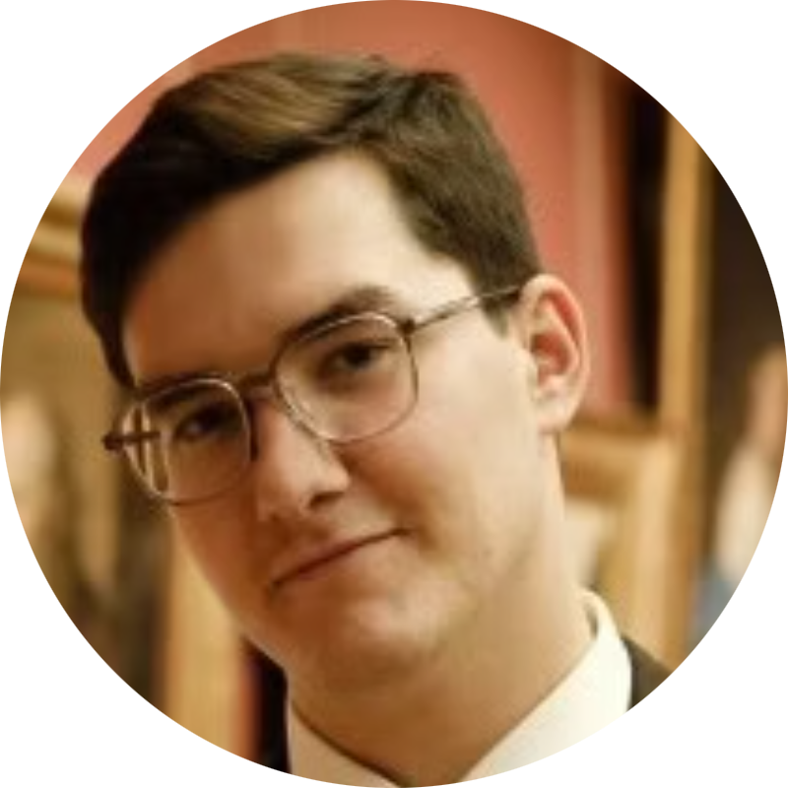
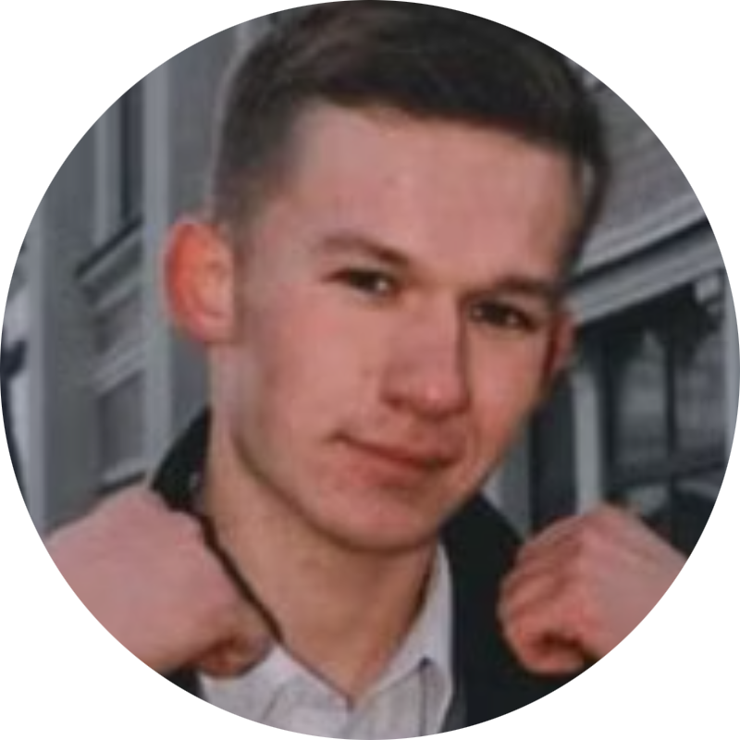
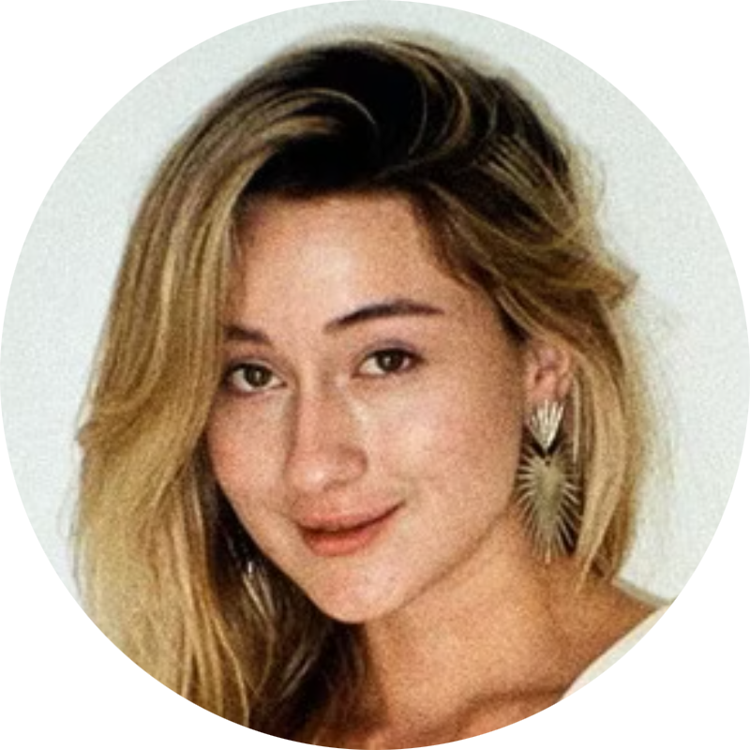
Команда
CEO
AI-разработчик
Web-инженер
Эля Муллагалиева
Ранис Хафизов Продукт, стратегия, маркетинг
Ираклий Чантурия Интеграция YandexGPT и Kandinsky, архитектура модели
Ахмет ЗакировРазработка сайта, подключение CRM и интеграций
ДизайнерАйдентика, UI-дизайн

